Slide 1
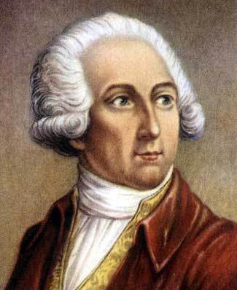
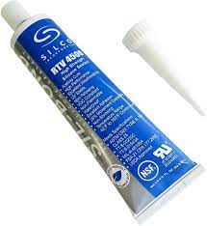
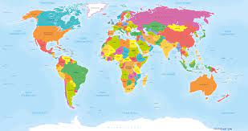
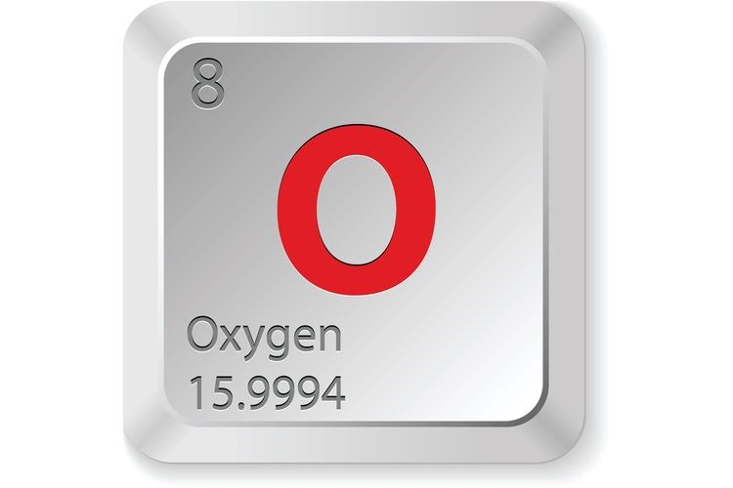
Nom:Antoine lavoisier
Image:
Nationalité:francais
Drapeau:
Carte du monde:
Période de temp:1743-1794
Découverte, oeuvre:oxigène,silicone
Image:

